Slide 1
Интерактивные игры и упражнения в практике профориентационной работы педагога-психолога
Тамара Викторовна Бородич
педагог-психолог
Узденской средней школы №2
имени К.К. Крапивы

Slide 2
1. Интеллектуально-познавательные игры
Эрудит-лото;
Сброс ( «Кидалово») ;
Своя игра;
«Звёздное небо профессий».

Slide 3
1. «Звёздное небо профессий»
Оборудование: игровое поле, 49 квадратов с рисунками, 15 картонных звезд и 45 жетонов, нагрудные номерки каждому участнику команды, вопросы для игры.
На каждом квадрате закреплен условный знак тыльной стороной наружу
Условные знаки на квадратах: звезда – 14 шт., планета – 12 шт., черная дыра – 4 шт., стрелка – 5 шт., воздушный змей – 7 шт.
Принимают участие команды в составе 4 учеников из 8-9 классов.

Slide 4
1. «Звёздное небо профессий»
Правила игры. Команды по очереди указывают вопрос, закрепленный за карточкой игрового поля. Например, выбран вопрос «А-1». Ведущий вскрывает карточку, на которой может находиться какой-либо из рисунков. Звезда – сложный вопрос, предполагающий время на обдумывание в течение 1 минуты. Если игроки отвечают правильно, команда получает «звезду». Если правильного ответа нет, то право ответа переходит к команде соперников, желающих ответить на вопрос (уже без обдумывания). За правильный ответ вторая команда получает не звезду, а 4 жетона. Планета – вопрос на жетон с предложенными вариантами ответов. За правильный ответ команда получает 3 жетона. Команда, набравшая 10 жетонов, может обменять их на одну «звезду». Черная дыра – открываемый квадрат под «черной дырой» показывает, что у команды финансовый кризис и ей придется решать задание повышенной сложности в течение 1 минуты. Однако у команды есть возможность откупиться, отдав одну «звезду», и тогда «черная дыра» для неё не открывается. Стрелка – переход к указанному по стрелке вопросу. Воздушный змей – переход хода к другой команде.
Итоги подводятся после вскрытия последнего окна игрового поля. Побеждает команда, которая набрала к концу игры пять или наибольшее количество «звезд».

Slide 5
1. «Звёздное небо профессий»

Slide 6
2. Сюжетно-ролевая игра «Проба профессии»
Это модификация карточной игры «Вот так ситуация».

Slide 7
2. Сюжетно-ролевая игра «Проба профессии»
Ситуация: Учительские трудности
К молодому учителю иностранного языка подошли два ученика из 11 класса. Их самостоятельная работа оценена по-разному, хотя исправленные грамматические ошибки одинаковы. Юноша считает, что оценка его работы занижена. Девушка с оценкой своей работы согласна.
Складывается ситуация.
Цели игроков:
Учитель: 1) убедить юношу, что его знания оценены верно, т.к. он списал свою работу; 2) получить признание от девушки в том, что юноша списал самостоятельную работу у неё.
Юноша: 1) добиться изменения оценки на более высокую; 2) получить поддержку от девушки.
Девушка: 1) остаться в добрых отношениях с учителем; 2) пойти на свидание

Slide 8
2. Сюжетно-ролевая игра «Проба профессии»
Примеры карточек-отзывов:
Отзыв 1. Я хочу обнять (кого?) …… прямо сейчас т.к. в этой ситуации испытываю огромную к нему симпатию.
Отзыв 3. Я бы взвешивал(а) золото с (кем?) …., т.к. в этой ситуации он проявил педантичность и аккуратность.
Отзыв 4. Я возьму на работу (кого?) …., т.к. в этой ситуации он был находчивым и креативным.
Отзыв 5. Я бы поехал (а) отдыхать (кем?)…. т.к. с ним в любой ситуации надежно.
Отзыв 7. Я бы оставил(а) на второй год (кого?) ….. за низкую активность в этой ситуации.
Карточки-отзывы для зрителей (по 5 карточек одного номера)
Отзыв 50. Я бы пригласил (а) (ого?) … для участия в телешоу на социальные темы.

Slide 9
2. Сюжетно-ролевая игра «Проба профессии»

Slide 10
3. Карточно-бланковые игры и упражнения
3.1. Игры, разработанные Н.С. Пряжниковым , «Тудема-сюдема», «Поживаешь-то как?»,
3.2. «Профбой» («Попробуй добавь!”),
3.3. упражнения с использованием метафорических ассоциативных карт (“Спектрокарты”, “Тотемное животное”, “Шкатулка доброго волшебника”, “Диксит”),
3.4. “Словодел профессий”, “Загадочная Карта профессий”.

Slide 11
3.2. «Профбой» («Попробуй добавь”)
Для упражнения взята идея карточки из игры «Алиас». На полоске картона наклеено 5 карточек с набором слов, которые разбиты на следующие группы:
психологические понятия,
эмоции,
школьная атрибутика,
предметные (учебные) понятия,
профессии (специальности) . в т.ч. редкие,
известные люди (учёные, писатели, актёры, спортсмен
В упражнении отрабатывается навык «представления знаний» нестандартным способом, активизация когнитивных способностей (памяти, воображения, внимания, логического мышления и т.д.).
Класс (группа) делится на 3 команды: рефери, «вызывальщики» и игроки-«спорщики».

Slide 12
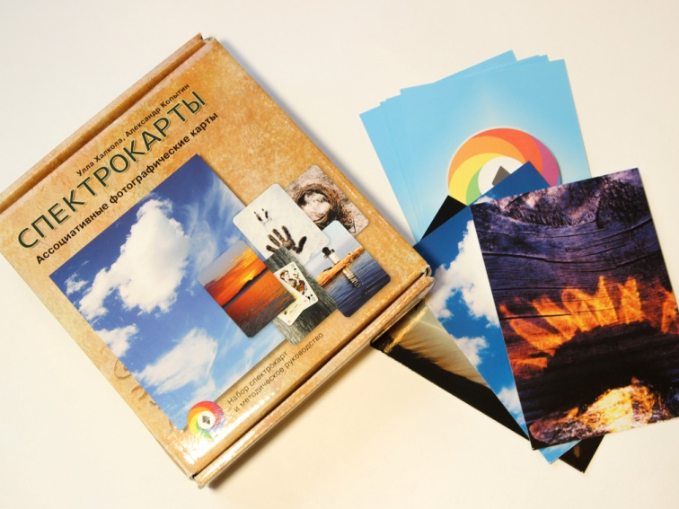
3.3. упражнения с использованием МАК (“Спектрокарты”, “Тотемное животное”, “Шкатулка доброго волшебника”, “Диксит” и др.);

Slide 13
3.4. “Словодел профессий”
Игра помогает выявить знания школьников о профессиях, предметах труда, профессиональных обязанностях специалистов, а также усвоение учащимися понятия типы профессий (Ч-Ч, Ч-П, Ч-Т, Ч-ЗС, Ч-ХО, Ч-ЗС)
Участники: школьники 6-9 классов. Собранные карточки игроки раскладывают по типу профессий
«человек-человек», «человек-природа», человек - знаковая система», «человек - художественный образ», «человек – техника», объясняя свой выбор. Называют профессионально важные качества этих профессий. Аргументируют свое отношение к данным профессиям. Объясняют в каком учебном заведении можно получить данную профессию.
В игре представлены 40 современных традиционных и новых профессий и специальностей. 80 двухсторонних карточек, на одной стороне которых, написаны части слов (начало и окончание) обозначающие профессии, на обратной стороне – содержание и характеристики профессий.
Собрав слова, игроки подсчитывают у кого больше собранных слов-профессий. Выигрывает тот, кто собрал больше профессий.

Slide 14
3.4. “Загадочнаяткарта профессий”

Slide 15
Спасибо за внимание! Успехов Вам и Вашим близким!
Тамара Викторовна Бородич
Helena.Barodzich@mail.ru
+375 (29) 876-54-31

